Slide 1
Variation intonative de quelques variétés de français parlé en Belgique
Alice Bardiaux, FNRS – UCL
Anne Catherine Simon, UCL
Jean-Philippe Goldman, Université de Genève
Journées PFC | Paris | 6 – 8 décembre 2012
Notes:
Présentation des études réalisées pour le chapitre sur la prosodie régionale en français de Belgique du volume « prosodie » coordonné par Anne Catherine

Slide 2
Plan de l’exposé
introduction : des stéréotypes prosodiques ?
corpus et méthode
vitesse de parole et vitesse d’articulation
clausules : analyses quantitative et qualitative
conclusion
Notes:
L’exposé se divisera en 5 parties.
L’introduction sera l’occasion de donner un rapide aperçu des stéréotypes prosodiques relevés dans la littérature sur le français de Belgique
Ensuite, j’exposerai le corpus utilisé pour les études menées ainsi que la méthode de transcription et d’annotation prosodique utilisée
J’exposerai alors les études menées sur 2 dimensions prosodiques : la vitesse de parole et d’articulation d’une part, l’analyse intonative des clausules (analyse quanti et quali) d’autre part
Je terminerai par une brève conclusion

Slide 3
introduction
revue de la littérature
sur la prosodie des variétés belges
Notes:
Source : Hambye 2005
Je vais évoquer brièvement les travaux existant sur la prosodie du français en Belgique, et en dégager les résultats intéressants.

Slide 4
Des stéréotypes prosodiques (?)
Les Belges…
parlent plus lentement et allongent plus de voyelles
réalisent des accentuations et des contours intonatifs inattendus
Notes:
Les études sur la prosodie du français en Belgique sont assez peu nombreuses et pour la majorité assez anciennes et reposant plutôt sur des stéréotypes linguistiques que sur de véritables études empiriques.
Concernant les phénomènes temporels :
Un débit de parole lent est souvent relevé comme typique du français de Belgique : ce trait est très stigmatisé (Warnant, Remacle)
L’allongement vocalique dans des positions non allongeables est également souvent mentionné et très stigmatisé (Grégoire, Remacle, Warnant). De plus, de nombreux auteurs soulignent que, en plus d’être relativement fréquent, cet allongement peut intervenir dans n’importe quelle position (Grégoire, Remacle, Piron, Reuse, Warnant, Klinkenberg, Francard). Enfin, des études plus récentes ont étudié empiriquement cet allongement : elles ont permis de décrire ces allongements, de valider perceptivement ce phénomène (Bardiaux&Boula) et d’identifier une participation de l’allongement au marquage régional de contours intonatifs (lorsque l’allongement intervient sous l’accent) (Hambye&Simon)
Concernant les phénomènes d’accentuation et d’intonation :
Les Belges réalisent des accentuations inattendus, identifiées notamment comme un déplacement de l’accent tonique (Baetens-Beardsmore, Francard).
Hambye et Simon, dans une étude de la parole de 4 locuteurs liégeois, ont identifié 4 types de contours intonatifs régionalement marqués

Slide 5
corpus et méthode
données
caractérisation perceptive des données
annotation
Notes:
Je vais à présent présenter les données utilisées dans les études réalisées ici, la catégorisation que nous avons proposé ainsi que l’annotation prosodique que nous avons faite

Slide 6
données : 4 points d’enquêtes PFC
6 locuteurs / ville
Lecture
Comparabilité
des données
(neutralisation des aspects lexicaux, syntaxiques et situationnels)
Notes:
Le corpus reprend 4 points d’enquête en Belgique – Bruxelles, Gembloux, Liège et Tournai – et 6 locuteurs par ville.
Nous n’avons repris que les enregistrements en lecture afin d’optimiser la comparabilité des données et de pouvoir effectuer une partie du traitement automatiquement.

Slide 7
caractérisation perceptive
24 locuteurs belges / 155 auditeurs belges
degré d’accent + origine géographique
Bruxelles
Gembloux
Liège
Tournai
Notes:
1 phrase lue par locuteur a été évaluée perceptivement par 155 auditeurs belges. Dans un premier temps, les auditeurs ont évalué le degré d’accent de chaque locuteur (échelle de 1 à 5). Dans un deuxième temps, ils ont dû identifier leur origine géographique (4 propositions + abstention, pas de piège)
Les résultats pour l’identification de l’origine sont décevants : sous le seuil du hasard (22% en moyenne), même si bonne identification quand vs. français et suisses
Pour l’évaluation du degré d’accent, on note que les locuteurs ne sont pas regroupés en fonction de leur origine géographique (pas d’homogénéité totale entre origine et degré d’accent). Une classification perceptive des locuteurs est donc pertinente pour l’analyse des résultats > groupes perceptifs homogènes VS groupes « objectifs » (critères socio-démographiques) hétérogènes

Slide 8
NB : transcription
transcription manuelle
exclusion des divergences et des disfluences
segmentation et alignement semi-automatique (Praat - EasyAlign)
stylisation de la f0 (Prosogramme)

Slide 9
unité d’analyse et annotation
découpage semi-automatique en GA

Slide 10
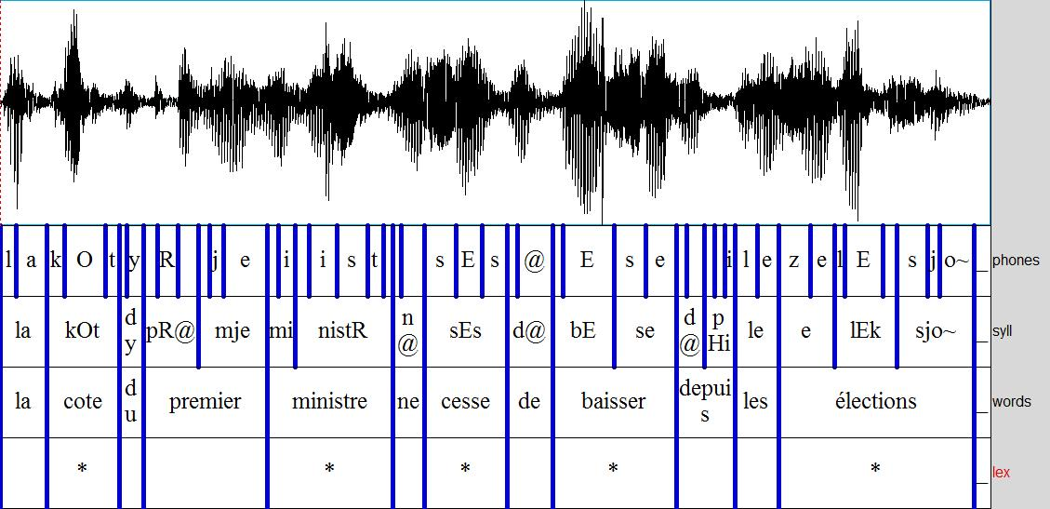
découpage automatique en GA (Mertens 1993)
groupe accentuel = mot plein et clitiques associés
cas discutables :
premier ministre, jeux olympiques, patte blanche VS vin/blanc/sec
Notes:
GA = mot plein et clitiques associés → astérisque sur le mot plein = frontière de fin de GA

Slide 11
unité d’analyse et annotation
découpage semi-automatique en GA
annotation automatique de la structure accentuelle

Slide 12
annotation automatique de la structure accentuelle
syllabes
s. initiale de mot plein / s. médiane de mot plein / s. finale de mot plein
s. de clitique / s. de mono(1)syllabe (mot plein)

Slide 13
unité d’analyse et annotation
découpage semi-automatique en GA
annotation automatique de la structure accentuelle
détection automatique des proéminences

Slide 14
détection automatique des proéminences
Seuils
f0 relative = 2 durée relative = 2
montée de f0 = 2 pause = 0.25

Slide 15
unité d’analyse et annotation
découpage semi-automatique en GA
annotation automatique de la structure accentuelle
détection automatique des proéminences
découpage automatique en GI

Slide 16
découpage automatique en GI (Mertens 1993)
proéminence + syllabe finale ou pénultième = frontière de GI
signature accentuelle de chaque GI
Notes:
On marque une frontière lorsqu’une Prom correspond à un syllabe finale OU pénultième → on obtient la signature du GI
Pourquoi la syllabe pénultième? Pour rendre compte du déplacement de l’accent rapporté dans la littérature. Parallèlement aux GI délimités automatiquement, nous avons délimité manuellement (perceptivement) les GI.
En comparant les GI automatiques et les GI perceptifs, nous avons constaté que la méthode automatique détectaient nettement moins de GI que la méthode perceptive, et que les GI perceptifs non détectés automatiquement présentaient souvent une proéminence pénultième (qui avait pu être la cause de la détection perceptive d’une frontière). Nous avons donc choisi d’introduire une règle supplémentaire dans le système de détection automatique de frontière de GI : lorsqu’une Prom correspond à une syllabe pénultième de GA, une frontière est également annotée.

Slide 17
annotation prosodique des clausules
unité minimale = GI
segment d’analyse : la clausule
« arrangement de syllabes longues et brèves, combiné avec des montées et des descentes mélodiques, et situé à la fin des groupes d’au moins trois syllabes » Carton 1991 : 171
annotation fonctionnelle : continuation VS finalité
annotation perceptive du marquage régional
Notes:
Notre unité minimale est donc le GI. Nous analysons au sein du GI la clausule, dans la définition donnée par Carton. Nous avons donc proposé une annotation prosodique des clausules, que nous avons délimité aux 3 dernières syllabes du GI.
Notre annotation est double : fonctionnelle et perceptive (+ tonale, mais non exploité ici)

Slide 18
annotation perceptive du marquage régional
M = marqué régionalement
N = non marqué régionalement
paramètres perçus comme responsables du marquage
= D(long)/B(ref) - H(auteur) - S(ens de la pente) - F(orme de la pente)
syllabes perçues comme marquées
= F(inale) - P(énultième) - A(ntépénultième)
Notes:
Première tire = fonction du contour (annotation par ACS et AB)
Deuxième tire = marquage du contour (annotation ACS et AB)
Troisième tire = marquage du paramètre de durée uniquement
Quatrième tire = marquage du paramètre de hauteur uniquement
Cinquième tire = combinaison hauteur et durée
Sixième tire = combinaison hauteur, durée, fonction
Septième tire = delivery → observations annexes sur le marquage régional
Huitième tire = words

Slide 19
vitesse de parole et d’articulation
hypothèse :
« plus un locuteur a un degré d’accent régional
perçu comme marqué,
plus sa vitesse d’articulation est lente »
Notes:
La première étude réalisée porte sur l’aspect temporel de la vitesse de parole et d’articulation.
En suivant Grosjean&Deschamps,
la vitesse de parole est ici défini comme le temps total de locution divisé par le nombre de syllabes produites, et multiplié par 60 pour obtenir une mesure en syll/sec.
La vitesse d’articulation est une mesure qui soustrait du temps total de locution le temps de pause.
Notre hypothèse de départ est la suivante : plus un locuteur a un degré d’accent régional perçu comme marqué, plus sa vitesse d’articulation est lente. Nous repartons donc de la catégorisation perceptive des locuteurs plutôt que de leur catégorisation sociale et/ou géographique.

Slide 20
vitesse de parole et d’articulation
Corrélations significatives
accent perçu / âge (r = 0,55, p < 0,01)
accent perçu / vitesse d’articulation (r = -0,57, p< 0,01)
PAS de corrélation significative
âge / vitesse d’articulation (r = -0,31)
âge + vitesse d’articulation expliquent de manière significative l’accent perçu
(F(2,20) = 9,29, p < 0,01)
Notes:
Les deux graphiques ici mettent en rapport le débit d’articulation (à gauche) et le débit de parole (à droite) avec le degré d’accent perçu des locuteurs. Nous voyons que les locuteurs évalués avec un fort accent présentent un débit de parole et d’articulation plus lent que les locuteurs évalués avec un faible accent.
Les corrélations entre accent perçu et vitesse d’articulation d’une part, et entre accent perçu et âge d’autre part sont statistiquement significatives. De plus, l’âge et la vitesse d’articulation expliquent de manière significative l’accent perçu.
Aucune corrélation significative n’a été trouvée entre l’âge et la vitesse d’articulation : il semble que les locuteurs plus âgés ne parlent pas significativement plus lentement ou plus vite que les locuteurs plus jeunes.

Slide 21
vitesse de parole et d’articulation
Corrélations significatives
accent perçu / âge accent perçu / vitesse d’articulation
(r = 0,55, p < 0,01) (r = -0,57, p< 0,01)
⇨ âge + vitesse d’articulation expliquent l’accent perçu,
de manière significative (F(2,20) = 9,29, p < 0,01)
PAS de corrélation significative âge / vitesse d’articulation (r = -0,31)
Notes:
Les deux graphiques ici mettent en rapport le débit d’articulation (à gauche) et le débit de parole (à droite) avec le degré d’accent perçu des locuteurs. Nous voyons que les locuteurs évalués avec un fort accent présentent un débit de parole et d’articulation plus lent que les locuteurs évalués avec un faible accent.
Les corrélations entre accent perçu et vitesse d’articulation d’une part, et entre accent perçu et âge d’autre part sont statistiquement significatives. De plus, l’âge et la vitesse d’articulation expliquent de manière significative l’accent perçu.
Aucune corrélation significative n’a été trouvée entre l’âge et la vitesse d’articulation : il semble que les locuteurs plus âgés ne parlent pas significativement plus lentement ou plus vite que les locuteurs plus jeunes.

Slide 22
clausules
analyse quantitative
analyse qualitative
Notes:
Dans un second temps, nous nous sommes penchés sur les phénomènes d’intonation en analysant les clausules des GI identifiés automatiquement (comme expliqué précédemment).
Cette analyse des clausules s’est déroulée en deux temps : à la suite d’une analyse quantitative, nous avons mené une analyse qualitative afin de répondre à une question posée par la première analyse quanti.

Slide 23
analyse quantitative
approche inductive : pas d’hypothèse a priori
23 lectures / 4 villes
Nombre de GI continuatifs et finaux,
classés selon la structure syllabique de la clausule
Rapports de hauteur des 2 dernières syllabes de chaque GI,
entre elles et relativement au GI
Notes:
L’analyse quanti adopte une approche inductive : nous n’avions pas d’hypothèse a priori, l’objectif étant de parvenir à identifier des paramètres acoustiques qui permettent de discriminer les 4 zones géographiques d’où sont issus les locuteurs.
Un locuteur présentant trop d’hésitations et d’interruptions, a été écarté des analyses.
Au total, 1642 GI ont été identifiés : ils sont répartis comme présentés dans le tableaux, entre contours continuatifs et finaux et en fonction de la structure syllabique de la clausule.
De nombreuses mesures ont été prises comme la différence et le ratio entre la durée de la syllabe finale et de la syllabe pénultième, entre la f0 de la syllabe finale et de la syllabe pénultième, etc.
Nous ne présentons ici que les mesures ayant présenté des résultats significatifs : seules les différences de hauteur entre syllabes finales et pénultièmes se sont avérées discriminantes
Les différences de durée ne sont pas significatives (chez nos 23 locuteurs),

Slide 24
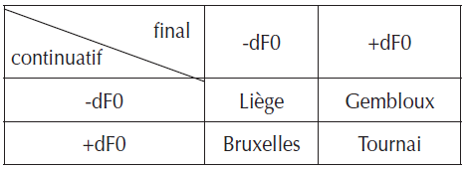
analyse quantitative
différences de hauteur mélodique
entre syllabes pénultième et finale
➲ distinction significative des 4 villes, 2 à 2 (pairwise t-test)
Notes:
Hauteur mélodique = valeur moyenne des points de f0 des tons stylisés par le prosogramme
Pour les contours continuatifs :
Tournai et Bruxelles présentent des différences de f0 plus importantes entre la pénultième et la finale
Liège et Gembloux présentent des différences de f0 moins importante entre le pénultième et la finale

Slide 25
analyse quantitative
différences de hauteur mélodique
entre syllabes pénultième et finale
➲ distinction significative des 4 villes, 2 à 2 (pairwise t-test)
Notes:
Pour les contours conclusifs :
Gembloux et Tournai présentent des différences de f0 plus importantes entre la pénultième et la finale
Liège et Bruxelles présentent des différences de f0 moins importantes entre la pénultième et la finale

Slide 26
écarts mélodiques typiques pour les 4 villes
Gembloux
Liège
Gembloux
dF0 minimisée CONT
maximisée FIN
Liège
dF0 minimisée CONT
minimisée FIN
Notes:
DONC, pour chaque site, mise en évidence d’une manière typique de réaliser l’écart mélodique sur les 2 dernières syllabes de la clausule

Slide 27
écarts mélodiques typiques pour les 4 villes
Tournai
Bruxelles
Tournai
dF0 maximisée CONT
maximisée FIN
Bruxelles
dF0 maximisée CONT
minimisée FIN
Notes:
DONC, pour chaque site, mise en évidence d’une manière typique de réaliser l’écart mélodique sur les 2 dernières syllabes de la clausule
Attention : pas de validation perceptive de ces différentes manières de réaliser l’écart mélodique
Seuls les différences de hauteur se sont révélées significatives pour distinguer les 4 villes
Les différences de durée n’ont pas montré de différences significatives OR on sait que l’allongement pénultième est un des traits régionaux les mieux perçus
DONC afin de rendre compte de cette contradiction apparente, nous avons complété cette étude quantitative par une étude plus qualitative des clausules des contours intonatifs

Slide 28
analyse qualitative
approche perceptive : annotation et validation
4 lectures / Liège
(fort degré d’accent + meilleur identification)
530 clausules annotées
Notes:
Cette deuxième étude qualitative adopte une approche perceptive, tant pour la sélection des locuteurs, que pour l’annotation des données et la validation des phénomènes.
Les 4 locuteurs avec le plus fort degré d’accent de la ville de Liège ont été retenu.
Liège = fort accent (2e après Gembloux) + meilleure identification (30%, seul résultat qui dépasse le seuil du hasard), plus faible taux d’abstention (20%) et d’identification erronée (50% en moyenne, les trois autres villes confondues)
Les clausules de chaque GI ont été annotées comme expliqué avant (fonction et marquage régional)
Au total, 530 clausules ont été annotées, dont seulement 16% a été perçu comme régionalement marqué > pas étonnant CAR situation de lecture

Slide 29
analyse qualitative : traits en jeu
Notes:
Ce tableau présente le pourcentage de contours marqués
par la durée de la pénultième uniquement (MDP),
par la durée de la pénultième et un ou plusieurs autres traits (MDP +),
par la durée de la finale uniquement (MDF),
par la hauteur de la pénultième uniquement (MHP),
par la hauteur de la pénultième et un ou plusieurs autres traits (MHP +) ;
par rapport aux contours marqués uniquement (colonne de gauche) ou à l’ensemble des contours (colonne de droite).
C’est l’allongement perçu de la syll pénult de clausule qui constitue le facteur le plus important → 53,4% des contours perçus comme régionaux
L’allongement perçu de la syll fin vient en seconde position → 19,3% des contours perçus comme régionaux
Le trait hauteur de la syll pénult vient en troisième position → 13,6%
DONC les résultats de l’étude quanti qui n’ont fait ressortir que des traits de hauteur sont à nuancer : l’étude perceptive montre que l’allongement est le facteur le plus souvent perçu par les auditeurs.

Slide 30
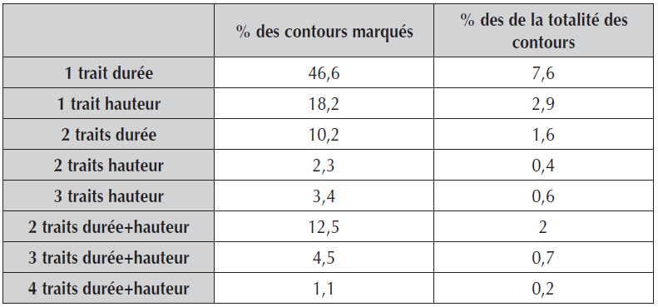
analyse qualitative : nombre de traits
64,8%
Notes:
Ce tableau présente les pourcentages des contours marques en fonction du nombre de traits prosodiques impliques dans le marquage régional perçu et de leur nature (durée et hauteur), par rapport aux contours marques uniquement (M, colonne de gauche) et par rapport a l’ensemble des contours (M et N, colonne de droite).
64,8% des contours marqués le sont par un seul trait → trait de durée dans la majorité des cas
Les contours marqués par 2 traits sont principalement affectés par l’allongement, soit exclusivement (10,2%), soit associé à un trait de hauteur (12,5%)
Les contours marqués par 3 ou 4 traits sont plus rares et combinent souvent durée et hauteur (à noter cependant que les seuls contours marqués par 3 traits non combinés concernent le paramètre de hauteur).
Encore une fois, le facteur « durée » semble jouer un rôle important dans la perception de l’accent régional.

Slide 31
analyse qualitative : l’allongement
Durée moyenne (ms) des syllabes pénultièmes et finales
dans les clausules perçues comme non marquées (N)
ou comme régionalement marquées (M)
par un allongement pénultième (MDP) ou final (MDF)
✓
✗
MDP se distinguent significativement de leurs équivalents N (p <0,001)
MDF ne se distinguent pas significativement de leurs équivalents N (p = 0,34)
NB : MHP sont significativement plus hautes que leurs équivalents N (3 dt)
Notes:
La durée est de loin le facteur prédominant dans le marquage perçu mais elle n’affecte au final qu’un faible % des clausules :
12,1% des clausules analysées sont affectées par une durée perçue comme régionalement marquée (par sa longueur)
DONC, ceci peut expliquer que ce paramètre ne soit pas discriminant dans une approche globale automatisée
Se pose alors la question de savoir si les syllabes pénult ou fin (MDP / MDF) perçues comme longues le sont effectivement quand on les compare aux syllabes occupant la même position dans les clausules perçues comme non marquées (N)
Une analyse de la distribution des durées de ces 2 catégories de syllabes (fin et pénult) selon le type perçu de clausule (N, MDP, MDF) montre que les syll pénult perçues comme longues le sont réellement tandis que la durée des syll fin perçues comme longues ne se distingue pas significativement de la durée de celles perçues comme non marquées.
Même si le trait de hauteur est nettement plus rare, notons quand même que les syllabes perçues comme hautes le sont effectivement par rapport à leurs équivalents non marquées, de 3 dt en moyenne.

Slide 32
conclusion
apports méthodologiques
synthèse des résultats

Slide 33
apports méthodologiques
caractérisation perceptive des locuteurs
annotation prosodique multi-niveaux
fonction
marquage régional
forme (annotation tonale manuelle, non exploitée ici)
Notes:
Caractérisation perceptive (degré accent et origine géographique) : avantages
Critères extralinguistiques (sociodémo) trop nombreux et difficiles à définir pour aboutir à une catégorisation rigoureuse et pertinente
Locuteurs dont on dispose (et qu’on peut humainement traiter) sont trop peu nombreux pour garantir une représentativité de chaque catégorie
Catégorisation perceptive permet de sélectionner a priori les locuteurs/passages enregistrés plus pertinents à analyser dans le cadre d’une étude de la variation régionale, sans émettre d’hypothèses sur la relation entre critères sociaux et variation régionale
NB : l’objectif n’étant pas de décrire la prosodie de locuteurs représentatifs des belges francophones, mais bien d’identifier des traits prosodiques associés à une manière belge de parler (traits typiques). Cela ne signifie pas que tous les Belges présentent ces traits, ni qu’ils faillent absolument présenter ces traits pour être identifié comme Belge.
Annotation multiniveaux permet une plus fine catégorisation des observables prosodiques et de faire ressortir des résultats qui n’apparaissent pas dans une analyse quantitative où des phénomènes peu fréquents (mais très stigmatisés) sont noyés dans la masse.

Slide 34
synthèse des résultats
débit
plus un locuteur a un accent régional perçu comme marqué, plus il parle lentement
analyse quantitative
selon les 4 villes, manières typiques de réaliser
les différences de hauteur dans les contours continuatifs
et finaux
analyse qualitative
peu de clausules marquées
prédominance du trait de durée (syllabe pénultième)

Slide 35
Variation intonative de quelques variétés de français parlé en Belgique
Alice Bardiaux, FNRS – UCL
Anne Catherine Simon, UCL
Jean-Philippe Goldman, Université de Genève
Journées PFC | Paris | 6 – 8 décembre 2012
Notes:
Présentation des études réalisées pour le chapitre sur la prosodie régionale en français de Belgique du volume « prosodie » coordonné par Anne Catherine

